Slide 1



Slide 2
TUJUH ALAT BANTU (SEVEN TOOLS)
Tujuh alat bantu merupakan tujuh alat sederhana yang dipakai untuk membantu untuk menganalisis masalah /fakta.
Ketujuh alat ini adalah :
7
TOOLS
1
Lembar Pengumpul data (Check Sheet)
2
Stratifikasi
3
Diagram Pareto
4
Diagram sebab Akibat (Cause & Effect Diagram)
5
Histogram
6
Grafik dan Bagan Pengendalian
7
Diagram Pencar (Scatter Diagram)
Penggunaan ketujuh alat bantu ini diharapkan dapat
Membantu menganalisis secara sederhana
Menyamakan bahasa istilah analisis
Menyebarluaskan pengguaan teknik analisis yang sederhana/mudah

Slide 3

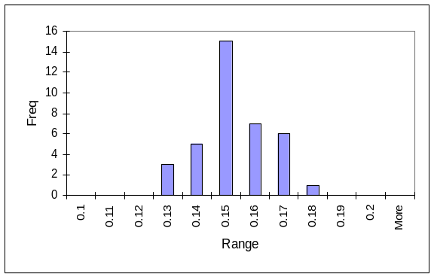
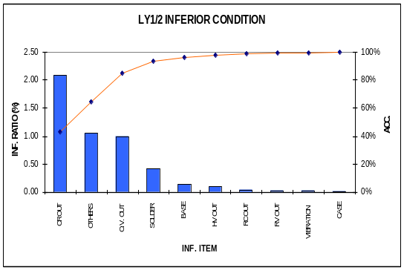
7 QC TOOLS
3. HISTOGRAM
1. CHECK SHEET
2. PARETO DIAGRAM
A = IIIII III
B = IIIII I
C = III
6. DIAGRAM PENCAR
4. STRATIFIKASI
5. SEBAB AKIBAT
A + B
7. CONTROL CHART
A
B
QCC & 7 Tools 1/Rev. 00. © Copyright, SSPM Mar 2006

Slide 4

Check Sheet

Slide 5
Berguna untuk mengumpulkan data sesuai target data yang ingin kita ketahui
  Misalnya kita ingin mengetahui besaran angka pengangguran banyak terjadi di usia muda, usia menengah atau usia tua, dan juga dipecah berdasarkan kelompok pria dan wanita, maka check sheet dibuat sesuai ………………………………………….………………………………
  Atau kita ingin melihat besaran angka pengangguran dari sisi Pendidika dan juga dipecah berdasarkan kelompok pria dan wanita n , maka check sheet dibuat berdasarkan …………………………………………………..
Saat data sudah bisa dikelompokkan sesuai keinginan kita, kita tidak perlu menggunakan check sheet, namun saat data yang ada belum bisa dikelompokkan sesuai keinginan kita, maka kita harus membuat check sheet untuk bisa membantu kita dalam mencari fakta produk atau fakta proses
  Misalnya data reject hanya menyajikan jumlah reject, tanpa memecahkannya ke jenis reject. → karena data tidak tersedia, maka kita bisa menyiapkan check sheet untuk pengambilan data
  Data reject hanya menyajikan data reject produksi sedangkan kita membutuhkan informasi reject saat setting vs reject setelah berjalan normal, vs reject setelah sekian lama berjalan, misalnya akibat ke ausan alat potong

Slide 6
Check sheet juga berguna untuk membantu kita dalam memonitor hasil sesuai data yang ingin kita monitor, misalnya
  Kita ingin melihat data posisi reject
  Kita ingin melihat apakah reject terjadi di jam-jam tertentu ?
  Kita ingin mengetahui jenis produk apa yang paling laku
  Kita ingin mengetahui sebaran usia pengunjung suatu kegiatan
Studi kasus : Setelah Anda melakukan perbaikan, Anda ingin mengetahui informasi apakah reject lubang berkorelasi dengan lubang oval, atau berkorelasi dengan kehalusan benda kerja, Anda juga ingin memantau apakah reject banyak terjadi di awal (saat setting), atau terbentuk siklus tertentu (ada kecenderungan setelah proses berjalan x kali, atau terjadi secara acak, tidak bisa ditebak kapan akan terjadi

Slide 7
Stratifikasi

Slide 8
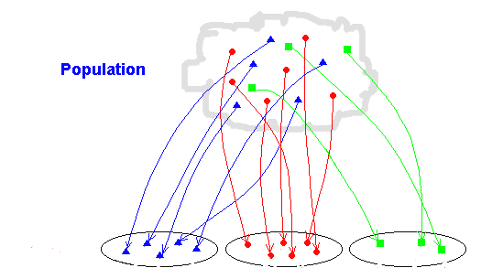
Stratifikasi
Stratifikasi berarti “membagi keseluruhan menjadi bagian yang lebih kecil sesuai dengan kriteria tertentu.”
Dalam Problem solving, Stratifikasi adalah mengklasifikasikan masalah menjadi kelompok sejenis yang lebih kecil atau unsur tunggal, sehingga lebih jelas.
Manfaatnya antara lain untuk mempersempit ruang lingkup masalah, sehingga dapat ditinjau dari satu segi saja, misalnya dari segi waktu, lokasi bahan baku, mesin, orang dan sebagainya.
Stratifikasi

Slide 9
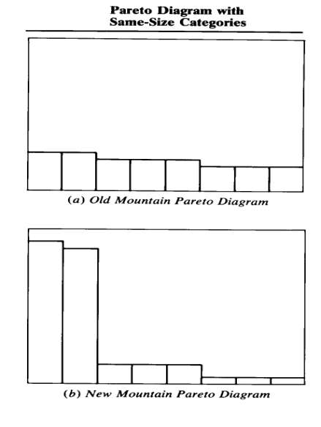
Analisa data hasil Stratifikasi
Jika data hasil stratifikasi/ pengelompokan, di-pareto-kan hasilnya hampir rata/ tidak ada yang dominan( artinya tidak ada kelompok data yang persentasenya lebih banyak dari kelompok data yang lain) → Cara pengelompokkannya mungkin kurang tepat, coba cari cara pengelompokkan alternative lain. Misalnya : pengelompokkan keterlambatan kedatangan berdasarkan departemen ternyata menunjukkan data yang merata. Coba alternative lain dengan menggunakan metode pengelompokkan berdasarkan kelompok strata jabatan
Jika data stratifikasi di-pareto-kan, dan menunjukkan kelompok data yang lebih dominan maka cara pengelompokkan bisa dikatakan sudah tepat sasaran

Slide 10
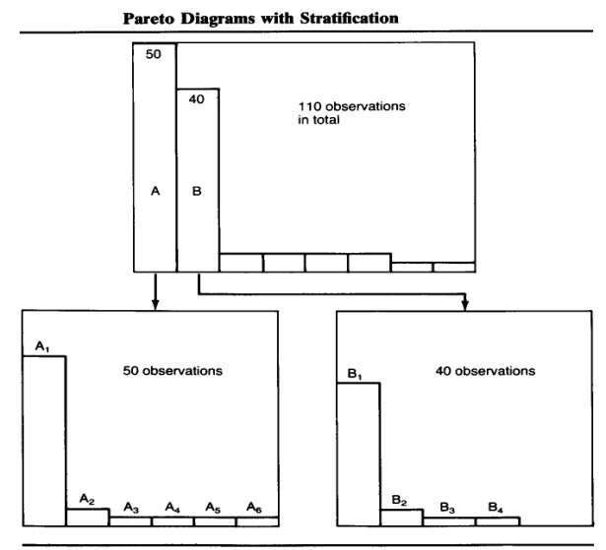
Analisa data hasil Stratifikasi
Jika data hasil stratifikasi/ pengelompokan, di-pareto-kan hasilnya terdapat kelompok data yang lebih dominan( artinya terdapat kelompok data yang persentasenya lebih banyak dari kelompok data yang lain), kelompok data hasil stratifikasi, bisa digunakan untuk mempersempit ruang lingkup.
Co :
Kelompok data A dan B bisa dijadikan kelompok masalah yang baru
(ruang lingkup baru).

Slide 11
Contoh Kasus
Jumlah hasil produksi : 48 buah
  Jumlah hari kerja : 8 hari
  Jumlah produksi cacat : 21 buah
  Jumlah operator 6 orang : A B C D E F
  Sistem kerja : 2 shift (I & II)
  Jumlah mesin : 3 unit (1,2,3)
Perincian data di masukkan di dalam tabel menunjukkan hal-hal sebagai berikut :

Slide 12
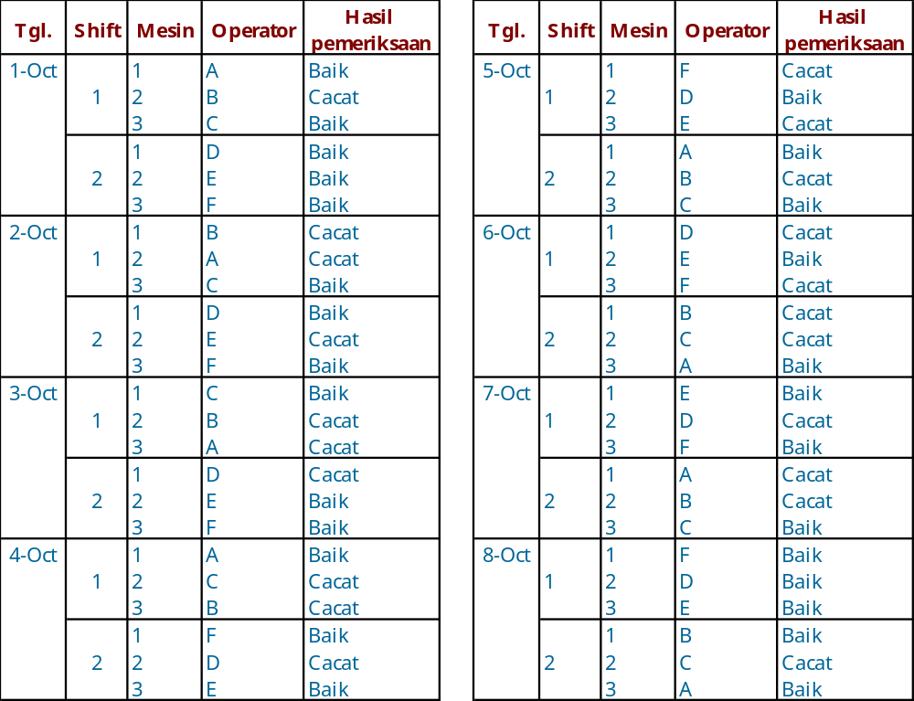
Contoh Kasus

Slide 13
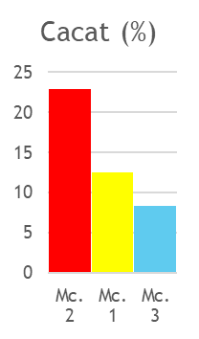
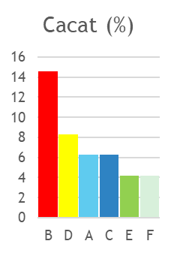
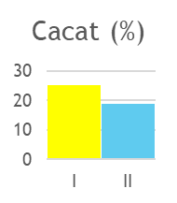
Contoh Kasus
1. Data Stratifikasi berdasarkan MESIN
Mesin | Hasil Pemeriksaan
 | Baik | % | Cacat | %
Mc.1 Mc.2 Mc.3 | 10 5 12 | 20.8 10.4 25 | 6 11 4 | 12.5 22.9 8.3
Mc. 2, lebih dominan dari Mc. yang lain
KESIMPULAN :
Permasalah defect dominan di hasilkan oleh mesin #2, dan operator B.
Bisa dijadikan tema masalah :
Menurukan reject di mesin #2, yang dioperasikan oleh operator B
2. Data Stratifikasi berdasarkan OPERATOR
Operator | Hasil Pemeriksaan
 | Baik | % | Cacat | %
A B C D E F | 5 1 5 4 6 6 | 10.4 2.1 10.4 8.3 12.5 12.5 | 3 7 3 4 2 2 | 6.3 14.6 6.3 8.3 4.2 4.2
Operator B, lebih dominan dari Operator yang lain
3. Data Stratifikasi berdasarkan SHIFT
Shift | Hasil Pemeriksaan
 | Baik | % | Cacat | %
I II | 12 15 | 25 31.3 | 12 9 | 25 18.8
Shift I dan Shift II, tidak ada yang lebih dominan

Slide 14
PARETO DIAGRAM

Slide 15
Diagram Pareto (Pareto Diagram)
Diagram Pareto merupakan diagram yang terdiri atas balok dan grafik garis yang menggambarkan perbandingan masing-masing jenis data terhadap keseluruhan. Dengan memakai diagram Pareto, dapat terlihat masalah mana yang dominan dan tentunya kita dapat mengetahui prioritas penyelesaian masalah.
Menyelesaikan masalah yang besar tentunya hasilnya akan lebih besar dibandingkan bila menyelesaikan masalah yang kecil. Biarpun masalah besar hanya terselesaikan 50%, tapi umumnya masih lebih besar hasilnya dibandingkan bila menyelesaikan masalah-masalah yang kecil apalagi bila masalah kecil tidak dapat diselesaikan secara tuntas.
100
Pengaruh besar
50
Pengaruh kecil
D A C E B

Slide 16
Guna dari Diagram Pareto
1. Menunjukan masalah utama
2. Menyatakan perbandingan masing-masing persoalan terhadap keseluruhan
3. Menunjukkan tingkat perbaikan seteleh tindakan perbaikan pada daerah yang terbatas
4. Menunjukkan perbandingan masing-masing persoalan sebelum dan setelah perbaikan
Langkah pembuatan Diagram Pareto
Stratifikasi masalah dan nyatakan dalam angka
Tentukan jangka waktu pengumpulan data yang akan dibahas. Untuk memudahkan melihat perbandingan sebelum dan sesudah penanggulangan, buatlah jangka waktu yang sama untuk pengumpulan data sebelum dan sesudah penanggulangan, buatlah jangka waktu yang sama untuk pengumpulan data sebelum dan sesudah penanggulangan.
Atur masing-masing penyebab (sesuai dengan stratifikasi), dibuat berurutan sesuai besarnya nilai dan gambarkan dalam grafik kolom. Penyebab dengan nilai lebih besar terletak disisi kiri, kecuali “dan lain-lain” terletak paling kanan.
Gambarkan grafik garis yang menunjukan jumlah presentase (total = 100%) pada bagian atas grafik kolom, dimulai dengan nilai yang terbesar dan dibagian bawah masing-masing kolom dituliskan nama /atau keterangan kolom tersebut.
Pada bagian atas atau samping berikan keterangan / nama diagram dan jumlah unit seluruhnya.

Slide 17
Untuk menaikkan daya saing produknya perusahaan x menganalisa kekalahan bersaing selama tahun 2017.
Dari catatan yang dibuat, diperoleh data alasan kalah bersaing ditahun sebagai berikut :
Dari contoh data tersebut, dibuatlah diagram pareto dengan langkah sebagai berikut :
a. Atur dan urutkan dari nilai yang besar (kecuali lain-lain terakhir)
Alasan | Jumlah
Harga tinggi Kemampuan teknis kurang Waktu penyampaian yang lama Lain-lain | 200 600 900 300
Alasan | Jumlah | Jumlh x 100% Total | Jumlah presentase
Waktu penyampaian yang lama Kemampuan teknis kurang Harga tinggi Lain-lain | 900 600 200 300 | 45 30 10 15 | 45 75 85 100
Total | 2000 | 100

Slide 18
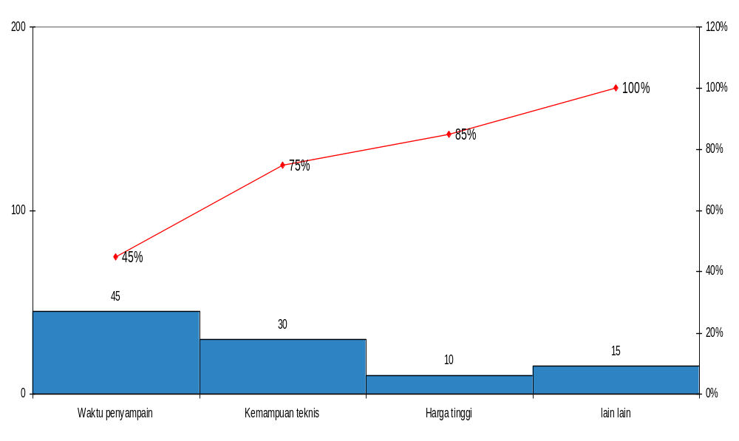
Gambar diagram

Slide 19
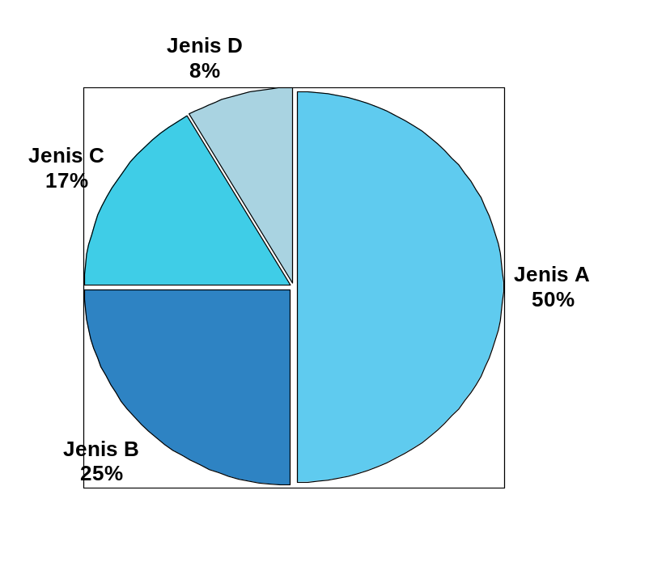
c. Diagram Lingkaran (diagram pai)
Jumlah mesin yang diproduksi tahun 2016 sesuai jenisnya
Jenis | Jumlah | % | Drajat
A B C D | 270 135 90 45 | 50% 25% 16,7% 8,3% | 180 90 60 30
 | 450 | 100% | 360

Slide 20
FISH BONE DIAGRAM

Slide 21
Diagram sebab akibat (fishbone diagram)
Diagram ini disebut juga diagram tulang ikan (fishbone diagram) dan berguna untuk memperlihatkan faktor faktor yang berpengaruh pada kualitas hasil. Prinsip yang dipakai untuk membuat diagram sebab akibat ini adalah sumbang saran/”brainstorming”
Pada umumnya ada 5 faktor utam yang perlu diperhatikan dalam menyusun diagram seperti yang terlihat pada gambar dibawah ini ( 4M 1E)
Faktor-faktor tersebut merupakan faktor yang berpengaruh pada kualitas hasil dengan demikian diagram dapat dibagi menjadi 2 sisi, yaitu sisi faktor yang berpengaruh atau sisi sebab dan yang mendapat akibatnya.
Jadi diagram menunjukan hubungan antara :
Akibat (kualitas) dengan sebab (faktor-faktor yang berpengaruh/mengakibatkan sesuatu pada kualitas
Lingkungan
(Environmental)
Manusia
(man)
Kualitas
Metode/cara
(Method_
Matrial /Bahan
(Material)
Mesin/Alat
(Machine)
Sebab
Akibat

Slide 22
Langkah pembuatan diagram sebab akibat
Tentukan masalah/sesuatu yang akan diperbaiki/diamati. Gambarkan panah dengan kotak diujung kanannya dan tulis masalah/sesuatu yang akan diperbaiki/ diamati itu dalam kotak.
Misalnya :
Minuman kopi
tidak enak
b. Cari faktor-faktor utama yang berpengaruh/mempunyai akibat pada masalah /sesuatu tersebut. Tuliskan dalam kotak yang telah dibuat diatas dan bawah panah diantara kotak dengan panah yang ada.
Orang
Cara membuat
Minuman kopi
tidak enak
Lingkungan_
Tempat/alat
bahan
Sebab
Akibat

Slide 23
Cari lebih lanjut faktor-faktor yang lebih terperinci yang berpengaruh/mempunyai akibat pada faktor utama tersebut.
Tulis faktor-faktor tersebut dikiri kanan panah tersebut penghubung tadi dan buatlah panah dibawah faktor tersebut menuju garis penghubung.
Orang
Tinggi
Cara membuat
Keahlian
Kesungguhan
Keahlian
Urutan menuang
Kebiasaan
Yang membuat
Kadar
Waktu
Rendah
Kayu bakar
listrik
Minyak
Yang minum
Keramahan
Alat
Suasana hati
Yang menyajikan
Pengadukan
Minuman kopi
tidak enak
Kerapihann
gas
arang
Suhu
Sumur
PAM
Pagi
Sore
Ruangan
Kebersihan
Air
Tempat
penyimpanan
Waktu
Bahan
Aqua
Jenis
Waktu
Tegang
Ukuran
Jenis
Siang
Malam
Suasana
Bentuk
Gula
Lingkungan_
Tempat/alat
Kopi
Ukuran
bahan
Santai
Tempat
Kehalusan
Umur
Kemurnian
Mengapa yang berantai akan membantu mencari faktor utama dan detailnya.

Slide 24
Carilah penyebab-penyab utama.
Dari diagram yang sudah lengkap, carilah penyebab-penyebab utama dengan menganalisa data yang ada dan buatlah urutan dengan memakai diagram pareto. Bila analisa data tidak dapat dilakukan, analisa faktor-faktor mana yang berpengaruh dan mana yang tidak untuk sementara tidak perlu diperhatikan, sedang faktor –faktor yang berpengaruh ditentukan urutannya.

Slide 25
HISTOGRAM

Slide 26
Histogram
Adalah sebuah grafik yang menampilkan sederet hasil-hasil pengukuran yang dikelompokan dalam kelas-kelas atau interval.
Memudahkan cara pandang bentuk dari distribusi hasil-hasil pengukuran.
Bentuk dari Histogram memberikan informasi yang dapat digunakan untuk memecahkan masalah-masalah qualitas menjadi lebih mudah.

Slide 27
Siapkan data 100 data (N=100).
Kelompokan data sesuai dengan kondisi atau keperluan.
Tentukan nilai terkecil (XS) dan terbesar (XL), Range (XL - XS), dan rata-rata ( X ).
Plot / gambarkan data yang di peroleh pada graph seperti dibawah ini.
Menyiapkan Histogram
Spec min
Spec max.
X
Jumlah sampel
Klass = Range
Dst …
N
8
10
12
14
16
Nilai hasil pengukuran

Slide 28
PETA KONTROL

Slide 29
Peta Kendali (Control Chart)
Bagian pengendalian (control Chart) merupakan grafik garis dengan pencantuman batas maksimum dan minimum yang merupakan batas daerah pengendalian. Bagan ini menunjukan perubahan data dari waktu kewaktu tetapi tidak menunjukan penyebab penyimpangan, meskipun adanya penyimpanan itu akan terlihat pada bagan pengendalian tersebut

Slide 30
Grafik
Grafik merupakan data data yang dinyatakan dalam bentuk gambar
  Data lebih cepat, Mudah, Jelas dan enak dilihat.
  Hubungan dengan data yang lalu dapat dipaparkan sekaligus
  Perbandingan dengan data yang lain dapat dilihat dengan jelas
Jenis Grafik
Pada dasarnya terdapat tiga macam grafik yaitu:
  Grafik Garis (line graph)
  Grafik Kolom/Blok (Bar graph)
  Grafik lingkaran (Circle grph) pie chart
Contoh:
Penjualan mesin selama tahun 2016 dan 2017
Tahun Bulan | 2016 2017
Januari Februari Maret April Mei Juni Juli Agustus September Oktober Nopember Desember | 390 420 240 450 300 480 480 420 480 390 420 360 420 300 450 270 450 330 480 360 480

Slide 31
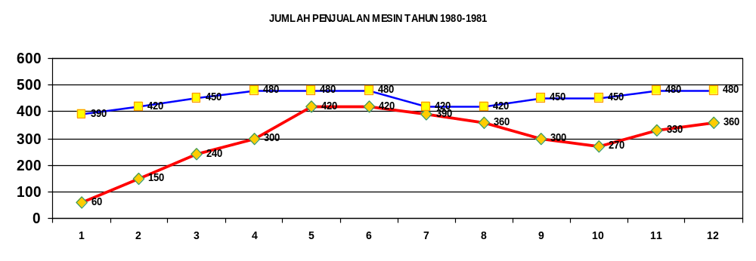
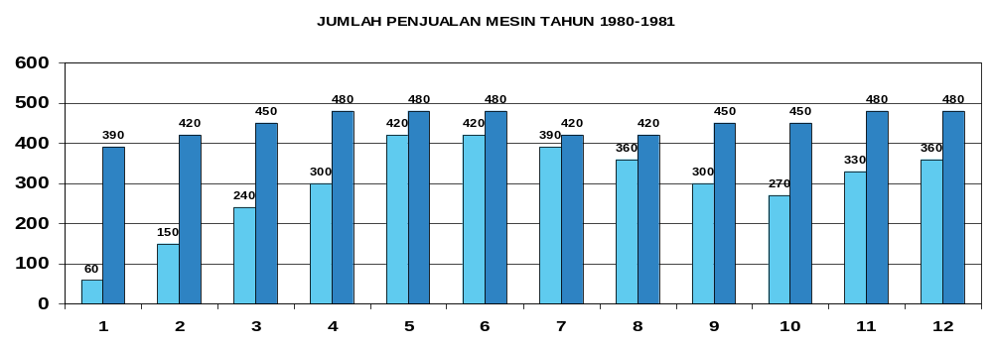
Contoh Grafik garis dari jumlah penjualan mesin tahun 2016-2017
Contoh Grafik Blok dari jumlah mesin penjualan tahun 2016-2017

Slide 32




JENIS CONTROL CHART
Untuk Variable :
AVERAGE AND RANGE CHARTS
AVERAGE AND STANDARD DEVIATION CHARTS
MEDIAN CHARTS
CHARTS FOR INDIVIDUALS AND MOVING RANGE
Untuk Attribute :
THE p CHART untuk proporsi unit defect
THE np CHART untuk jumlah unit defect
THE c CHART untuk total jumlah cacat
THE u CHART untuk jumlah cacat dalam satu unit
Notes:
Data Variabel adalah dapat diukur, ada spec atas dan bawah.

Slide 33
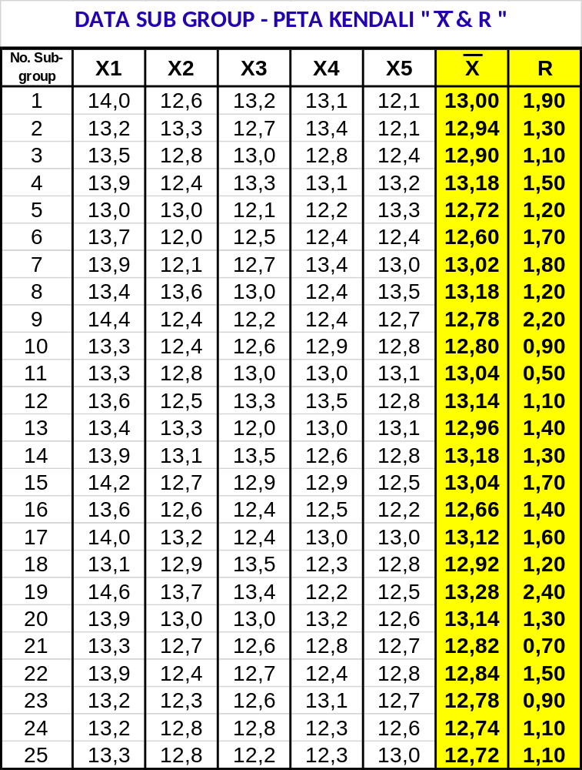
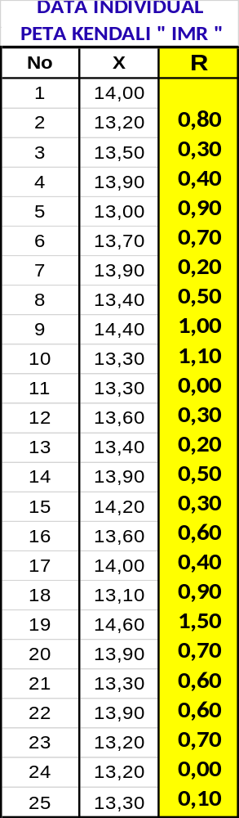
Buatkan Peta Kendali (Control Chart) – Data Variabel

Slide 34
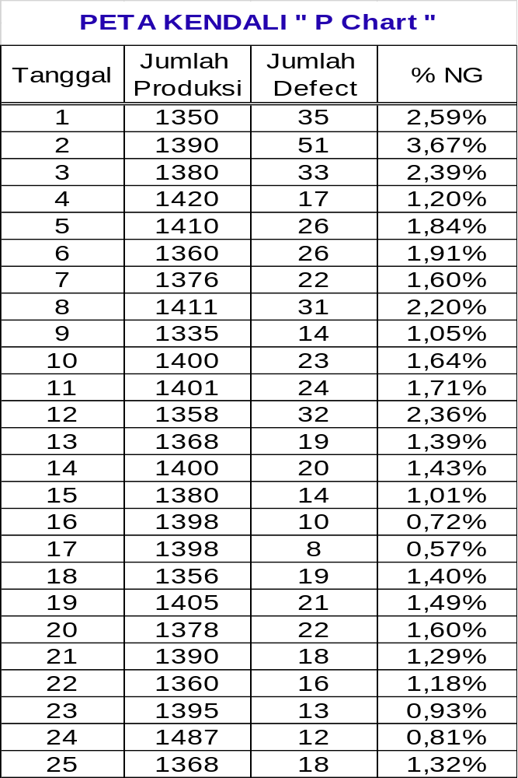
Buatkan Peta Kendali (Control Chart) – Data Attribute

Slide 35
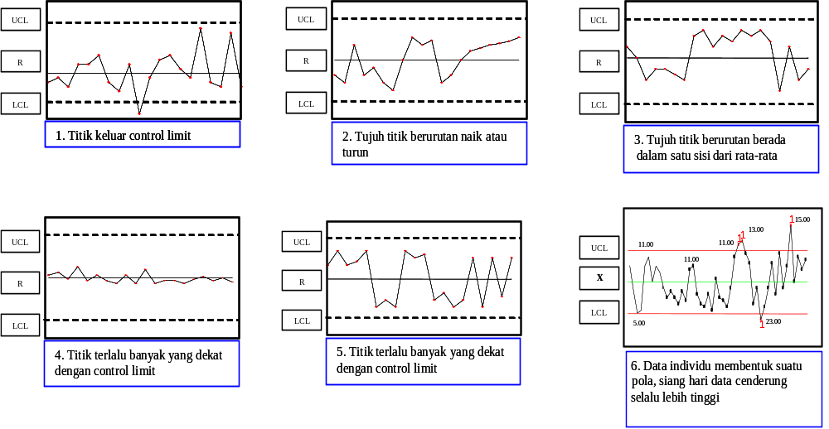
Analisa control chart : “Pelajari x chart maupun R chart”
Apakah ada data yang menunjukkan ketidakstabilan proses (ada special cause pada proses,
Notes:
1

Slide 36
SCATTER DIAGRAM

Slide 37
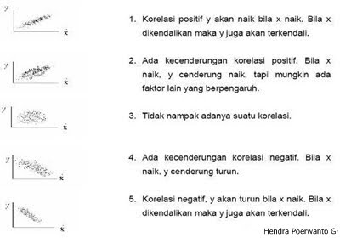
Diagram Scatter atau diagram pencar atau diagram sebar adalah gambaran yang menunjukkan kemungkinan hubungan (korelasi) antara dua variabel dan menunjukkan keeratan hubungan yang sering diwujudkan sebagai koefisien korelasi. Diagram scatter berfungsi sebagai alat untuk menganalisis hubungan antara dua variabel.
Hubungan korelasi biasanya terjadi seperti dibawah :
Defenisi :

Slide 38
Contoh Kasus :
Departemen Engineering PT ABC sedang melakukan development produk baru, untuk dapat membuat produk sesuai dengan persayaratan pelanggan maka tim engineering harus menetapkan parameter proses yang sesuai. Sesuai dengan pengalaman untuk proses Injection Moulding maka dimensi yang kritikal adalah Berat Produk, jika berat produk kurang atau lebih maka akan mempengaruhi dimensi yang lain.
Oleh karena itu tim engineering melakukan serangkaian trial proses untuk mendapatkan berat produk 406 - 410 gram (sesuai dengan persyaratan pelanggan). Tim Engineering ingin mencari parameter (Pressure, Kecepatan, dan Volume) yang sesuai. Trial proses dilakukan untuk menguji korelasi ke tiga parameter diatas.

Slide 39
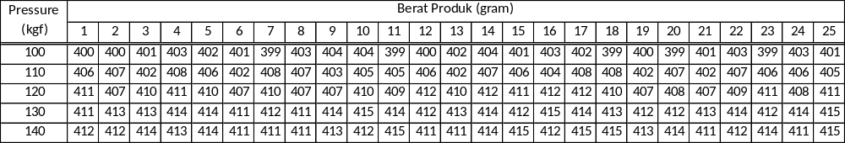
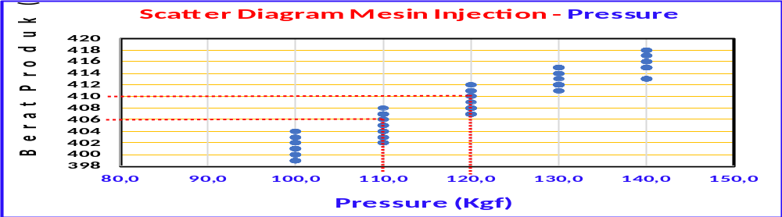
Hasil Trial Proses 1
Terdapat Korelasi antara Pressure Mesin dan Berat Produk.
Semakin tinggi pressure maka semakin berat produk yang dihasilkan (density semakin tinggi) Untuk mendapat Berat Produk Sesuai Standard 406 – 410 gram, maka nilai Pressure Mesin yang cocok adalah ………………. kgf

Slide 40
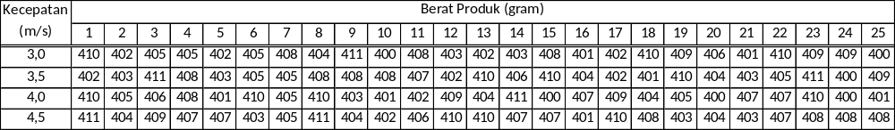
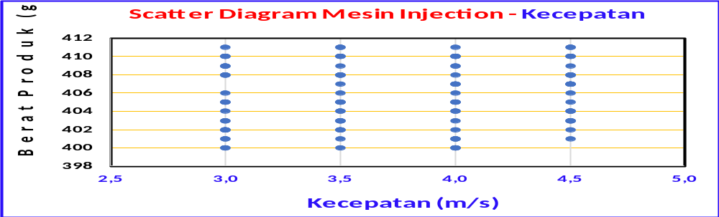
Hasil Trial Proses 2
Tidak terdapat korelasi antara kecepatan dan berat benda, Perusahaan dapat menetapkan standard 5m/s dengan pertimbangan waktu proses yang paling efisien

Slide 41
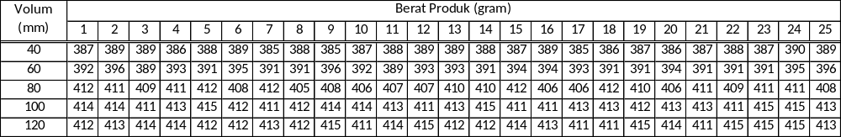
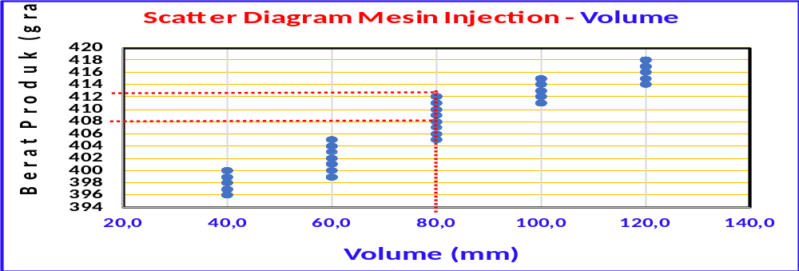
Hasil Trial Proses 3
Terdapat Korelasi antara Volume Mesin dan Berat Produk.
Untuk mendapat Berat Produk Sesuai Standard 406 – 410 gram, nilai Volume Mesin yang cocok adalah ……………………mm

